Slide 1
Анализ ресурсов и основных факторов производства РФ

Slide 2
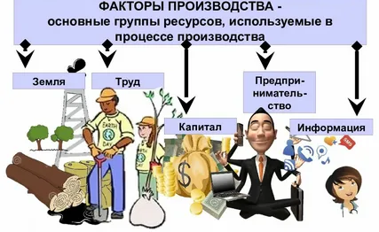
Основные факторы производства

Slide 3
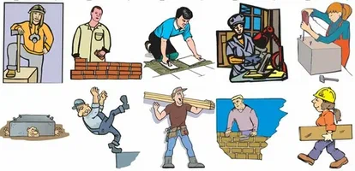
Труд
Труд — это физические и интеллектуальные усилия работников, направленные на создание товаров и услуг.

Slide 4

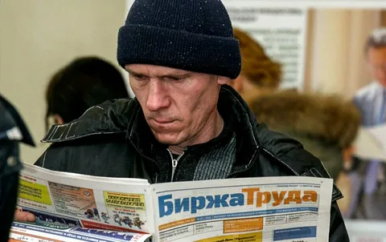
В России трудовые отношения и законы имеют свою специфику, особенно в отношении рабочего времени, отпусков, оплаты труда и социальных гарантий. Также следует отметить, что в некоторых отраслях, таких как нефтегазовая промышленность и добыча полезных ископаемых, существуют особые требования к профессиональным навыкам и безопасности труда.
- Численность экономически активного населения страны 83,2 млн человек
- Численность безработных в стране, 2.9%;

Slide 5
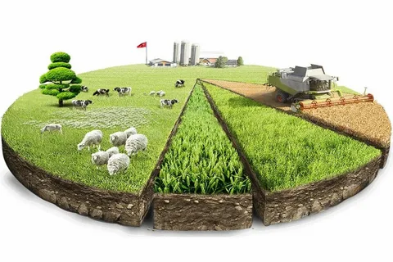
Земля
Земля (природные ресурсы) - это все природные ресурсы, такие как земля, вода, леса, полезные ископаемые и т.д.

Slide 6
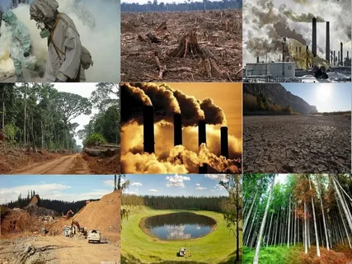
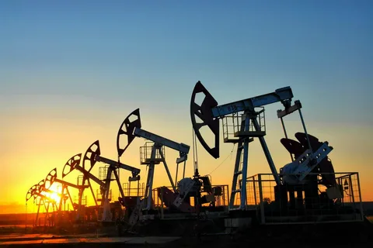
В России земельные отношения регулируются законодательством, которое устанавливает правила использования земли, ее аренды, приобретения и продажи. Особенности могут включать в себя различные виды землепользования, такие как сельское хозяйство, городское строительство, промышленное развитие и т. д.
- Полезные ископаемые: нефть (535 млн тонн), газ (672,57 млрд куб. м), угол (438,4 млн тонн угля), железная руда;
- Природные условия, необходимые для производства товаров и услуг: леса, водные ресурсы, рельефы, почвенные ресурсы;

Slide 7

Капитал — это финансовые и материальные активы, такие как здания, оборудование, машины, транспортные средства и т. д.

Slide 8



Российский капитал имеет свои особенности в контексте макроэкономических условий, инфляции, налоговой политики, банковской системы и инвестиционной среды. Кроме того, спецификации могут отличаться в зависимости от отрасли, региона и типа предприятия.
- В 2022 году объем инвестиций в основной капитал в России составил 27,87 трлн. рублей.
- Объём инвестиций в экономику прямых иностранных составляет 402 млрд $;
- Фондоотдача 14,86;

Slide 9

Предпринимательский талант — это способность человека организовать и управлять предприятием, принимать рискованные решения и создавать новые продукты и услуги.
В России предпринимательская среда может быть поддержана или затруднена, в том числе в связи с административными процедурами, лицензированием, коррупцией, доступом к финансированию и рынками сбыта.

Slide 10
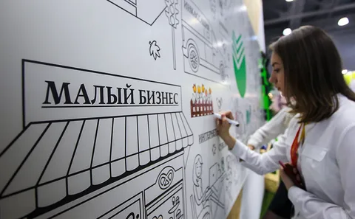

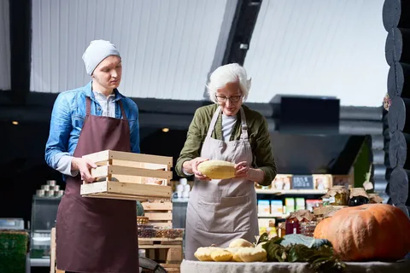

- Количество малого и среднего предпринимательства 6.3 млн;
- Количество предпринимателей в стране составляют 4 млн;
- Доля занятых в малом и среднем бизнесе 30 млн человек

Slide 11

Информация
Она необходима для принятия решений, планирования и координации действий. Информация может быть использована для снижения рисков, повышения эффективности и улучшения качества продукции.

Slide 12



В России информационная инфраструктура (включая интернет, мобильную связь, электронные сервисы) может иметь свои особенности в зависимости от региона, доступности и качества услуг.
- Доля государственных услуг, которые население может получить с использованием информационных и телекоммуникационных технологий составляет 100%;
- Показатели доступности интернета 80% населения;

Slide 13
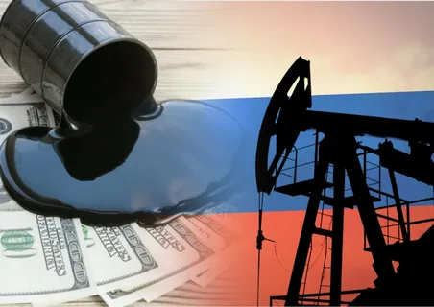
Специфические ресурсы страны — это уникальные природные и технологические ресурсы, которые могут быть особенно важными для определенных отраслей экономики.
Россия располагает уникальными природными ресурсами, такими как нефть, газ, древесина, минеральные ресурсы, которые имеют свои особенности добычи, переработки, транспортировки и экспорта.

Slide 14
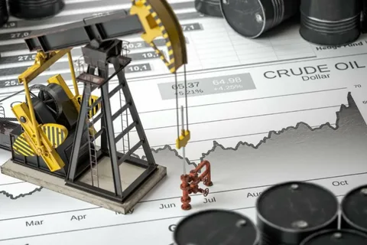
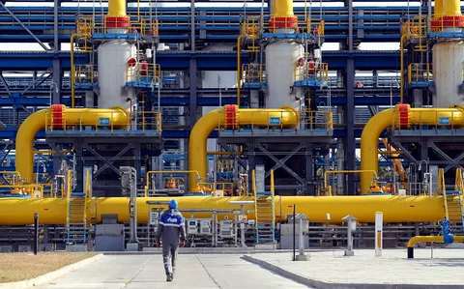
- Продажи нефти в 2023 году составили 11.8 млрд долларов.
- РФ в 2023г экспортировала в дружественные страны 76 млрд куб. м газа.

Slide 15
Конец!

